Slide 2

KỸ THUẬT LẬP TRÌNH HỆ CƠ ĐIỆN TỬ
Programing Engineering in Mechatronics
Giảng viên hướng dẫn: TS. Trương Công Tuấn
Project: Dây chuyền phân loại sản phẩm theo màu sắc
Tên nhóm: Nguyễn Thanh Duy 20194988
Nguyễn Tuấn Anh 20194903
Phạm Công Cương 20194928

Slide 3
CÁC MỤC CHÍNH
I
ĐẶT VẤN ĐỀ
IV
VẬN HÀNH & KIỂM TRA
Hình ảnh thực tế của sản phẩm
Kết quả thực nghiệm
II
NGUYÊN LÝ HOẠT ĐỘNG
V
KẾT LUẬN
III
THIẾT KẾ
Đánh giá
Cải tiến
Tài liệu tham khảo
Tổng quan
Thiết kế cơ khí
Thiết kế hệ thống điện
Điều khiển cơ cấu chấp hành, cảm biến
Thiết kế giao diện

Slide 4
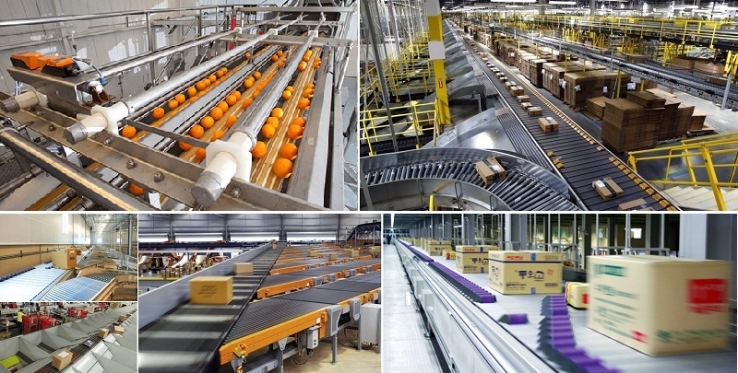
I. ĐẶT VẤN ĐỀ
Tự động hóa trong dây chuyền sản xuất là một phương án tối ưu giúp tăng năng suất, giảm nhân công lao động.
Khâu quan trọng có ảnh hưởng trực tiếp đến chất lượng hàng hóa bán ra là hệ thống phân loại sản phẩm.

Slide 5
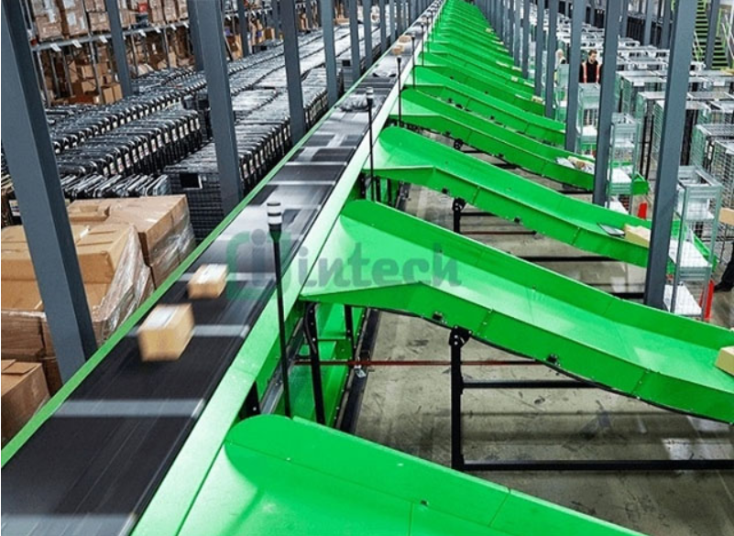
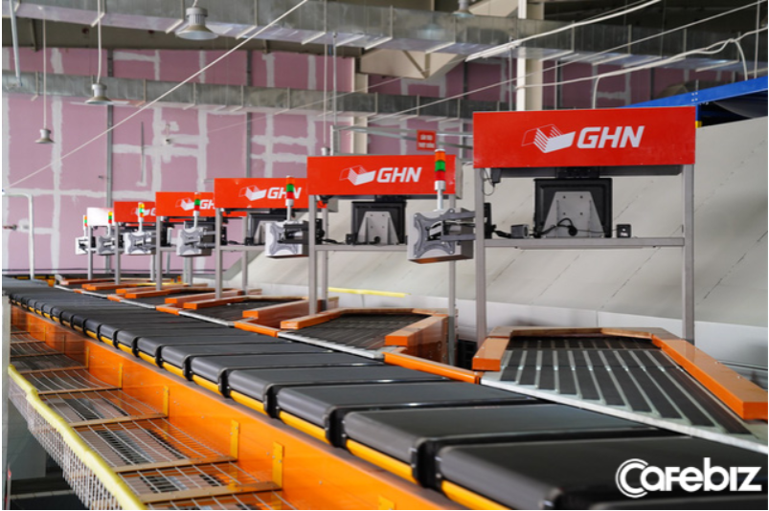
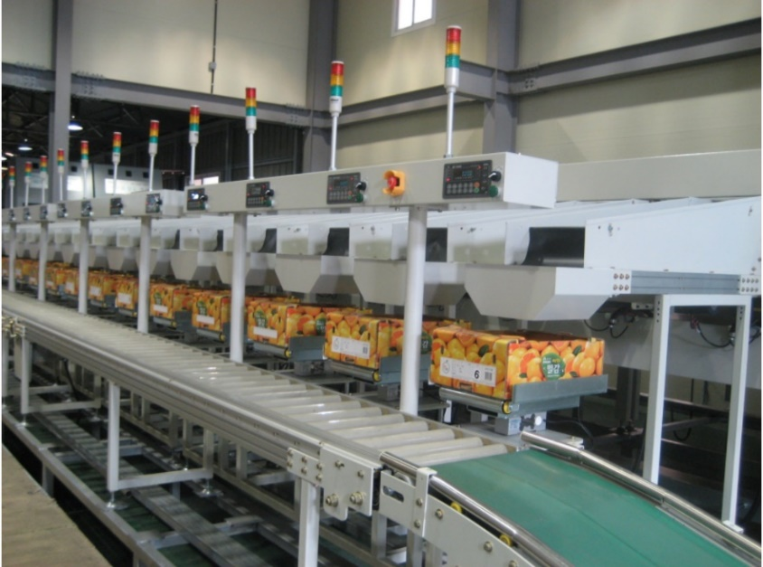
I. ĐẶT VẤN ĐỀ
Một số hệ thống phân loại sản phẩm đã ứng dụng vào thực tế :
Hệ thống phân loại hàng hóa theo kích thước
Hệ thống phân loại cam theo màu sắc
Hệ thống phân loại sản phẩm theo khối lượng
Nguồn: https://bangtai.net.vn/bang-tai-phan-loai-hang-hoa/
Nguồn: https://thietbididong.vn/ghn-ra-mat-he-thong-phan-loai-hang-tu-dong-100-lon-nhat-tai-viet-nam.html
Nguồn: http://bmaindus.com/san-pham/day-chuyen-phan-loai-san-pham-nong-san/
Ngoài ra còn có hệ thống phân loại theo chất liệu, mã vạch,.v.v..

Slide 6
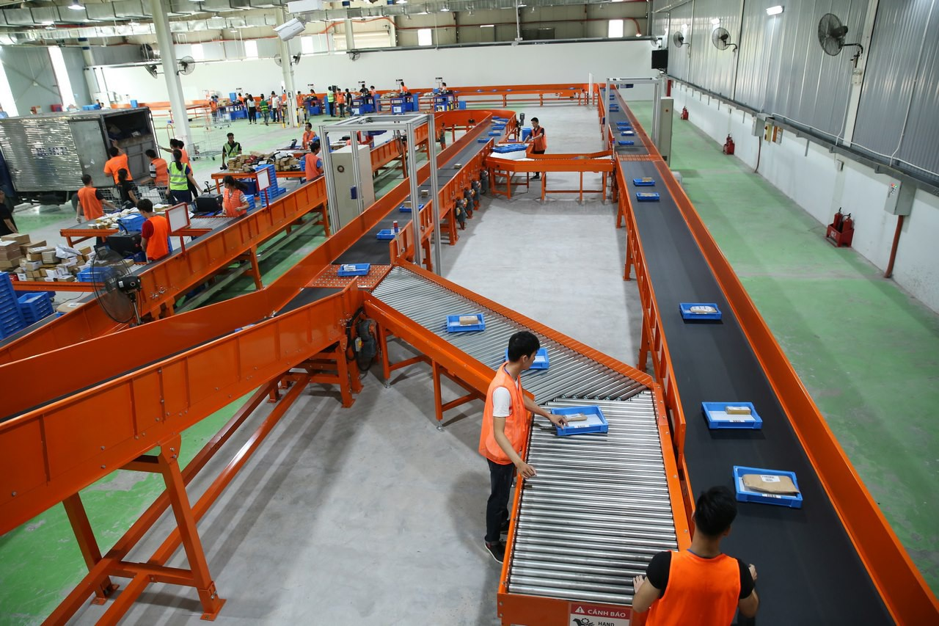
I. ĐẶT VẤN ĐỀ
Những lợi ích mà hệ thống phân loại sản phẩm mang lại:
Giảm lượng nhân công
Tăng năng suất công việc
Tối ưu hóa chi phí sản xuất, đưa ra thị trường các sản phẩm có giá cả cạnh tranh

Slide 7
a) Sơ đồ khối
II. NGUYÊN LÝ HOẠT ĐỘNG
- 3 Cảm biến hồng ngoại - Cảm biến màu sắc
Arduino Uno R3
L298N
- Động Cơ 12V - 2 con Servo
INPUT
Main Controller
OUTPUT
ESP 8266
8

Slide 8
b) Sơ đồ giải thuật
II. NGUYÊN LÝ HOẠT ĐỘNG
Begin
S
START
Đ
Băng tải chạy
Băng tải dừng
Đ
STOP
S
S
CBHN 0
Đ
Cảm biến đọc màu
Red
S
Blue
S
S
Green
Đ
Đ
Đ
CBHN 1
CBHN 2
CBHN 2
CBHN 2
Đếm màu đỏ
Bật động cơ Servo 1
Đếm màu xanh dương
Bật động cơ Servo 2
Đếm màu xanh lá
9

Slide 9
II. NGUYÊN LÝ HOẠT ĐỘNG
c) Nguyên lý hoạt động
Khi nhấn nút START, động cơ kéo bang tải chuyển động, lần lượt đưa các vật có màu sắc khác nhau chạy trên băng tải
Khi vật chạy qua cảm biến màu gắn trên mô hình, cảm biến sẽ đọc màu sắc của vật và báo tín hiệu về hệ thống
Hệ thống nhận và xử lí tín hiệu: - Nếu vật màu đỏ , hệ thống đếm số lượng và động cơ servo 1 sẽ gạt vật sang hộp chứa vật đỏ - Nếu vật màu xanh dương, hệ thống đếm số lượng và động cơ servo 2 sẽ gạt vật sang hộp chứa vật màu xanh dương - Còn vật màu xanh lá, hệ thống đếm số lượng và vật chạy thẳng lên hộp chứa màu xanh lá ở cuối băng chuyền.
7

Slide 10
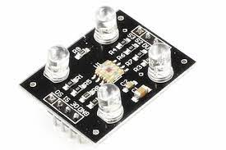
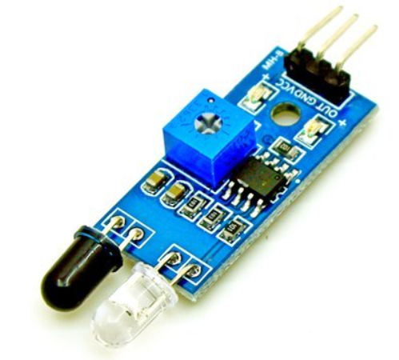
III.THIẾT KẾ
1. Tổng quan
Cảm biến:
Cảm biến màu sắc TCS230
Cảm biến hồng ngoại

Slide 11
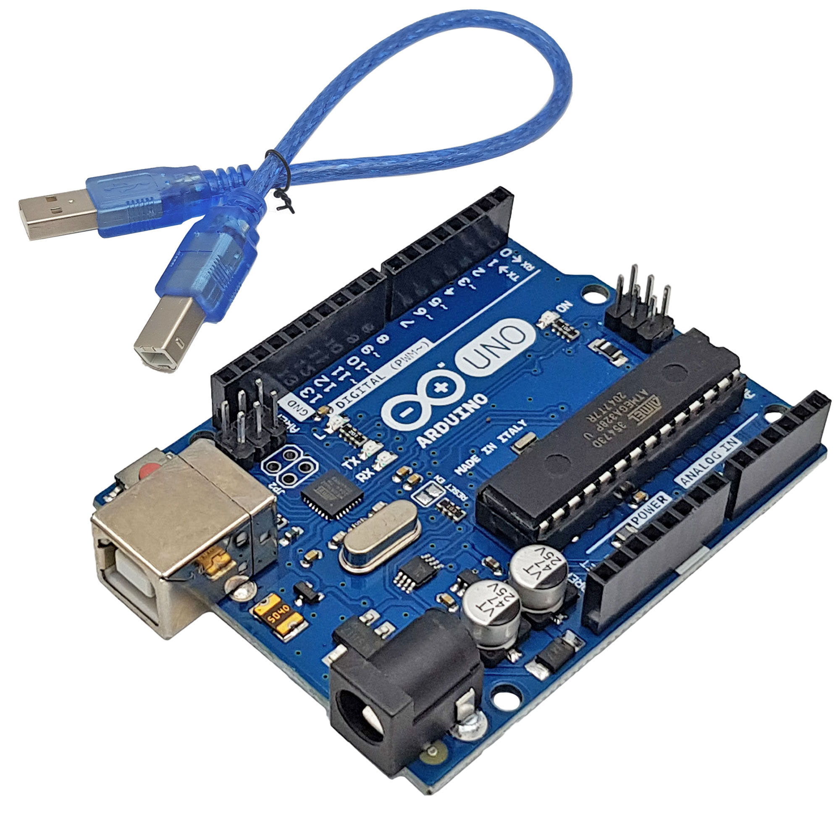
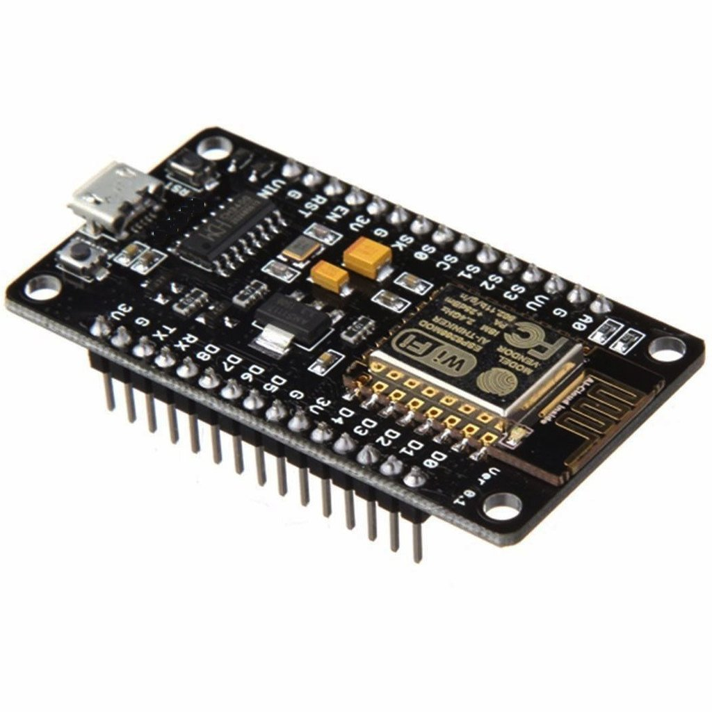
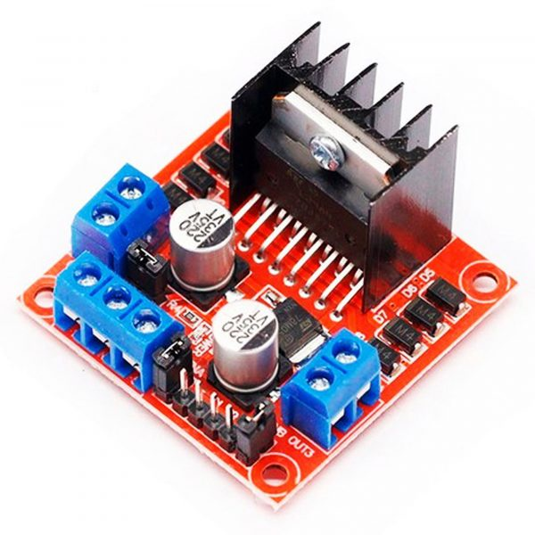
III.THIẾT KẾ
1. Tổng quan
b) Bộ điều khiển:
Vi điều khiển Arduino Uno R3
Modun Wifi Esp8266
Modun điều khiển động cơ L298N

Slide 12
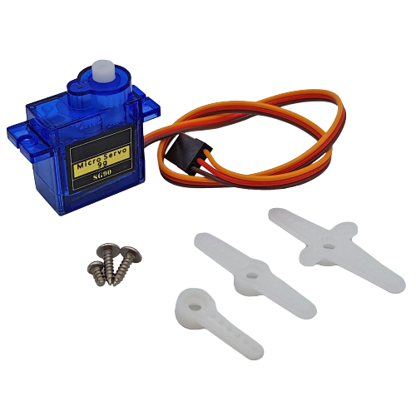
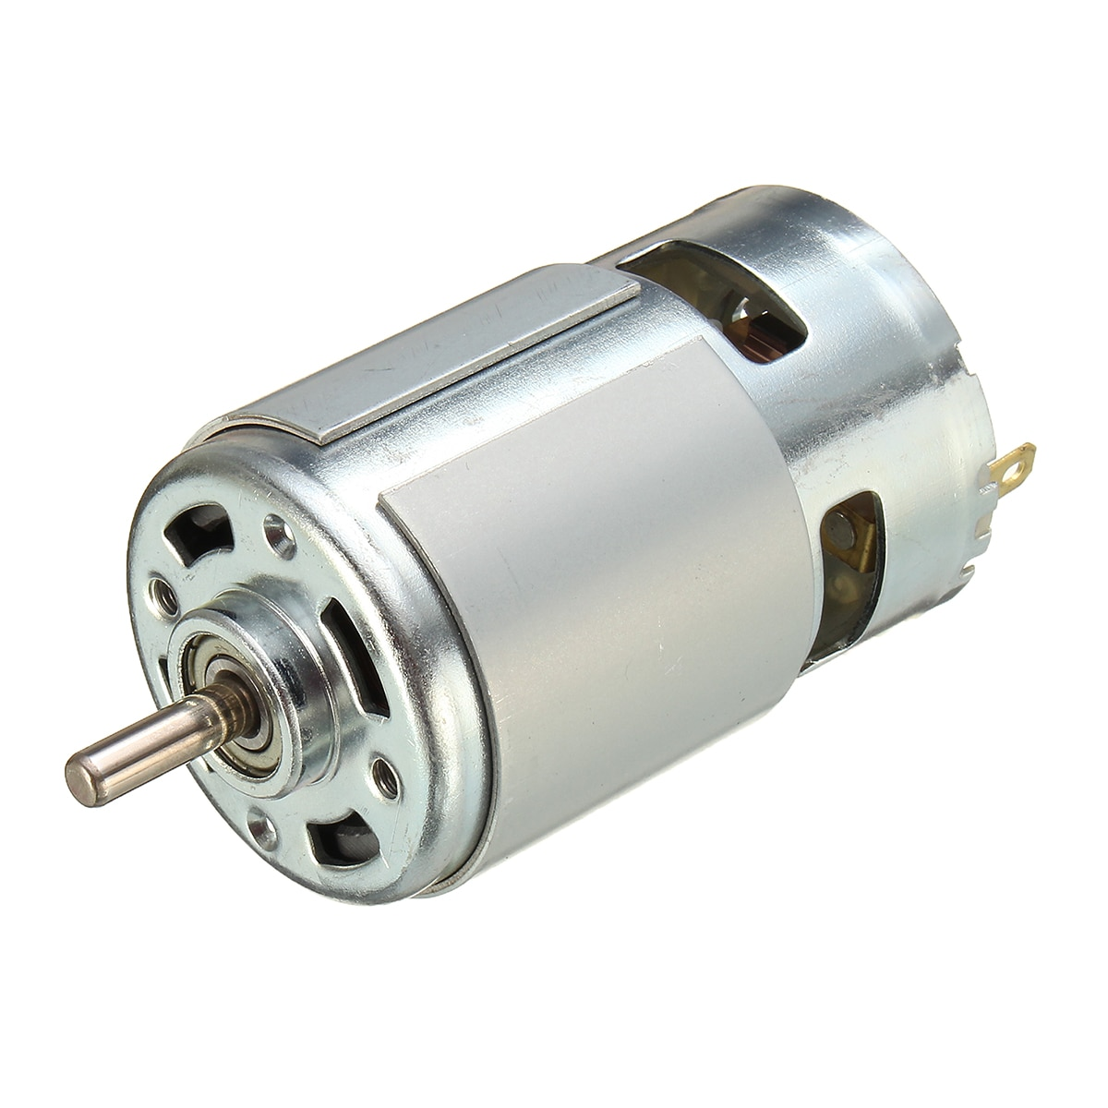
III.THIẾT KẾ:
1. Tổng quan
c) Cơ cấu chấp hành:
Động cơ Servo
Động cơ giảm tốc 12V

Slide 13
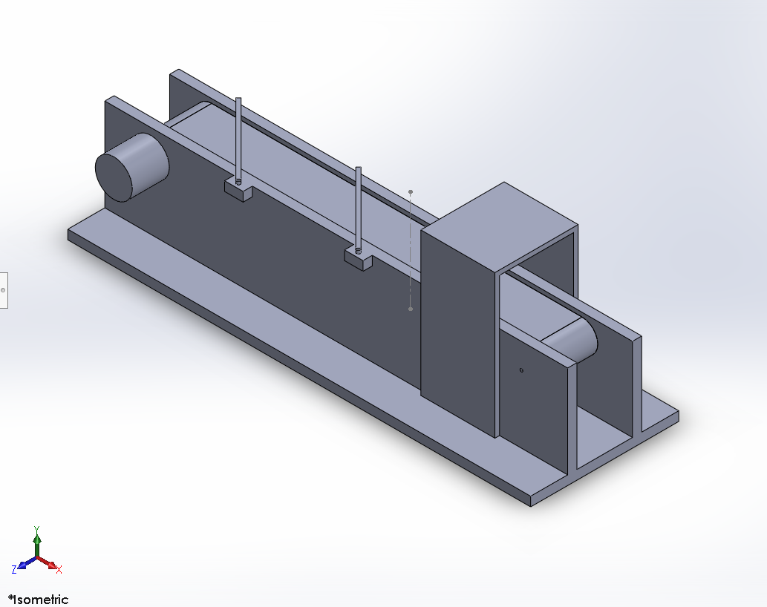
III. THIẾT KẾ
2. Thiết kế cơ khí
Bộ khung để giữ trục truyền động, gắn cảm biến..
Băng truyền.
Cơ cấu tay gạt để phân loại sản phẩm theo màu sắc
Khay đựng hai loại sản phẩm khác màu

Slide 14
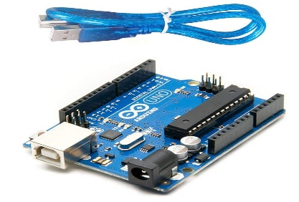
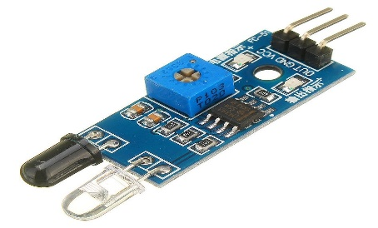
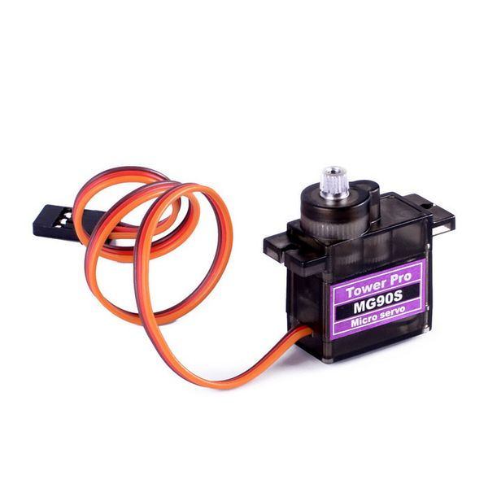
III. THIẾT KẾ
3. Hệ thống điện
STT | Tên linh kiện | Hình ảnh minh họa | Thông số kỹ thuật
1 | Arduino UNO R3 |  | Vi điều khiển: ATmega328 8 bit. Điện áp hoạt động: 5V DC (chỉ được cấp qua cổng USB). Tần số hoạt động: 16 MHz. Số chân Digital I/O: 14 (6 chân hardware PWM). Số chân Analog: 6 (độ phân giải 10bit). Bộ nhớ flash: 32 KB (ATmega328) với 0.5KB dùng bởi bootloader.
2 | Cảm biến hồng ngoại HW201 |  | Điện áp: 3.3V – 6VDC. Góc hoạt động: 35°. Kích thước: 3.2cm x 1.4cm.
3 | Cảm biến màu sắc TCS230 |  | Điện áp cung cấp: (2.7V đến 5.5V). Phát hiện tốt màu ắc của sản phẩm trong môi trường ánh sáng ổn định
4 | Động cơ Servo |  | Điện áp hoạt động: 4.8 ~ 6VDC Tốc độ quay: 100 vòng/phút(4.8v), 125 vòng/phút(6v) Mômen xoắn: 1.8kg.cm(4.8V ),2.2kg.cm(6V)
5 | Modun L298N |  | Điện áp điều khiển : +5V ~ +12 V. Dòng tối đa cho mỗi cầu H là :2A. Điện áp của tín hiệu điều khiển : +5 V ~ +7 V. Dòng của tín hiệu điều khiển : 0 ~ 36Ma.

Slide 15
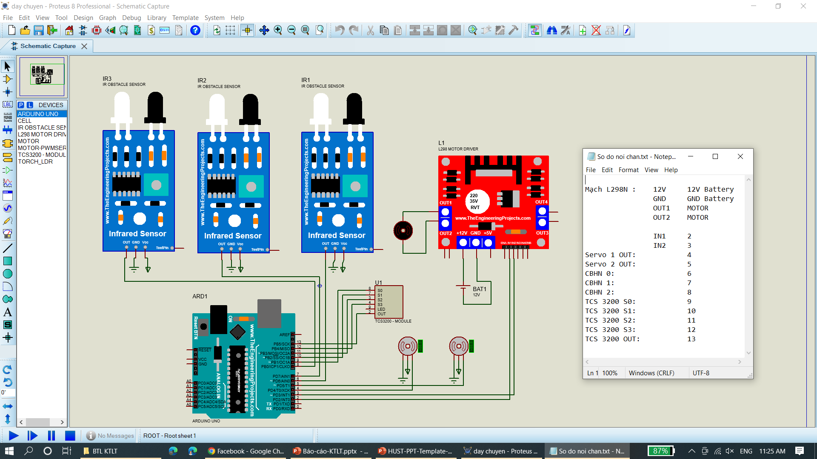
III. THIẾT KẾ

Slide 16
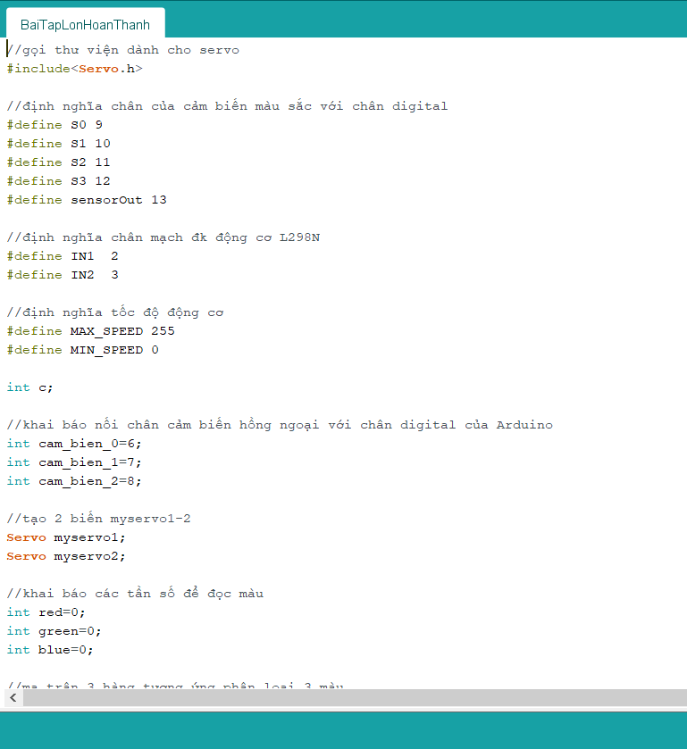

III. THIẾT KẾ
4. Điều khiển cơ cấu chấp hành, cảm biến
b) Lập trình điều khiển:
Lập trình điều khiển mạch điều khiển Arduino bằng phần mềm Arduino IDE:
Link CODE: https://github.com/echxanh133421/baitaplonversion4/blob/main/BaiTapLonHoanThanh/BaiTapLonHoanThanh.ino

Slide 17
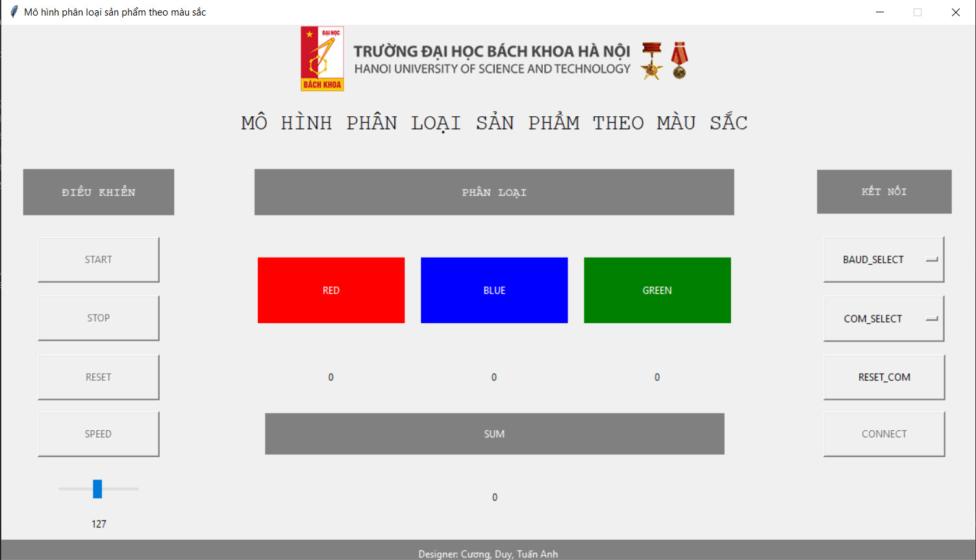
III. THIẾT KẾ
5. Thiết kế giao diện điều khiển bằng PYTHON
Khối Connection:
BAUD_SELECT: Tốc độ truyền tải tín hiệu
COM_SELECT: Chọn cổng COM kết nối
RESET_COM: Đưa giá trị COM về mặc định
CONECT: Button kết nối

Slide 18
III. THIẾT KẾ
5. Thiết kế giao diện điều khiển bằng PYTHON
Khối điều khiển
START: Khởi chạy băng chuyền với tốc độ hiện có ở thanh Slider
STOP: Tạm dừng băng chuyền
RESET: Xóa tất cả dữ liệu và đưa giá trị thanh Slider về mặc định là 127, ghi dữ liệu vào file Excel
SPEED: Cập nhật tốc độ động cơ với giá trị hiện có trong thanh Slider
Thanh Slider: Điều chỉnh tốc độ băng chuyền

Slide 19
III. THIẾT KẾ
5. Thiết kế giao diện điều khiển bằng PYTHON
Khối Phân loại:
RED: Đếm số sản phẩm màu đỏ
BLUE: Đếm số sản phẩm màu xanh dương
GREEN: Đếm số sản phẩm màu xanh lá
SUM: Tổng số sản phẩm
Link CODE: https://github.com/echxanh133421/baitaplonversion4/tree/main/GUI

Slide 20
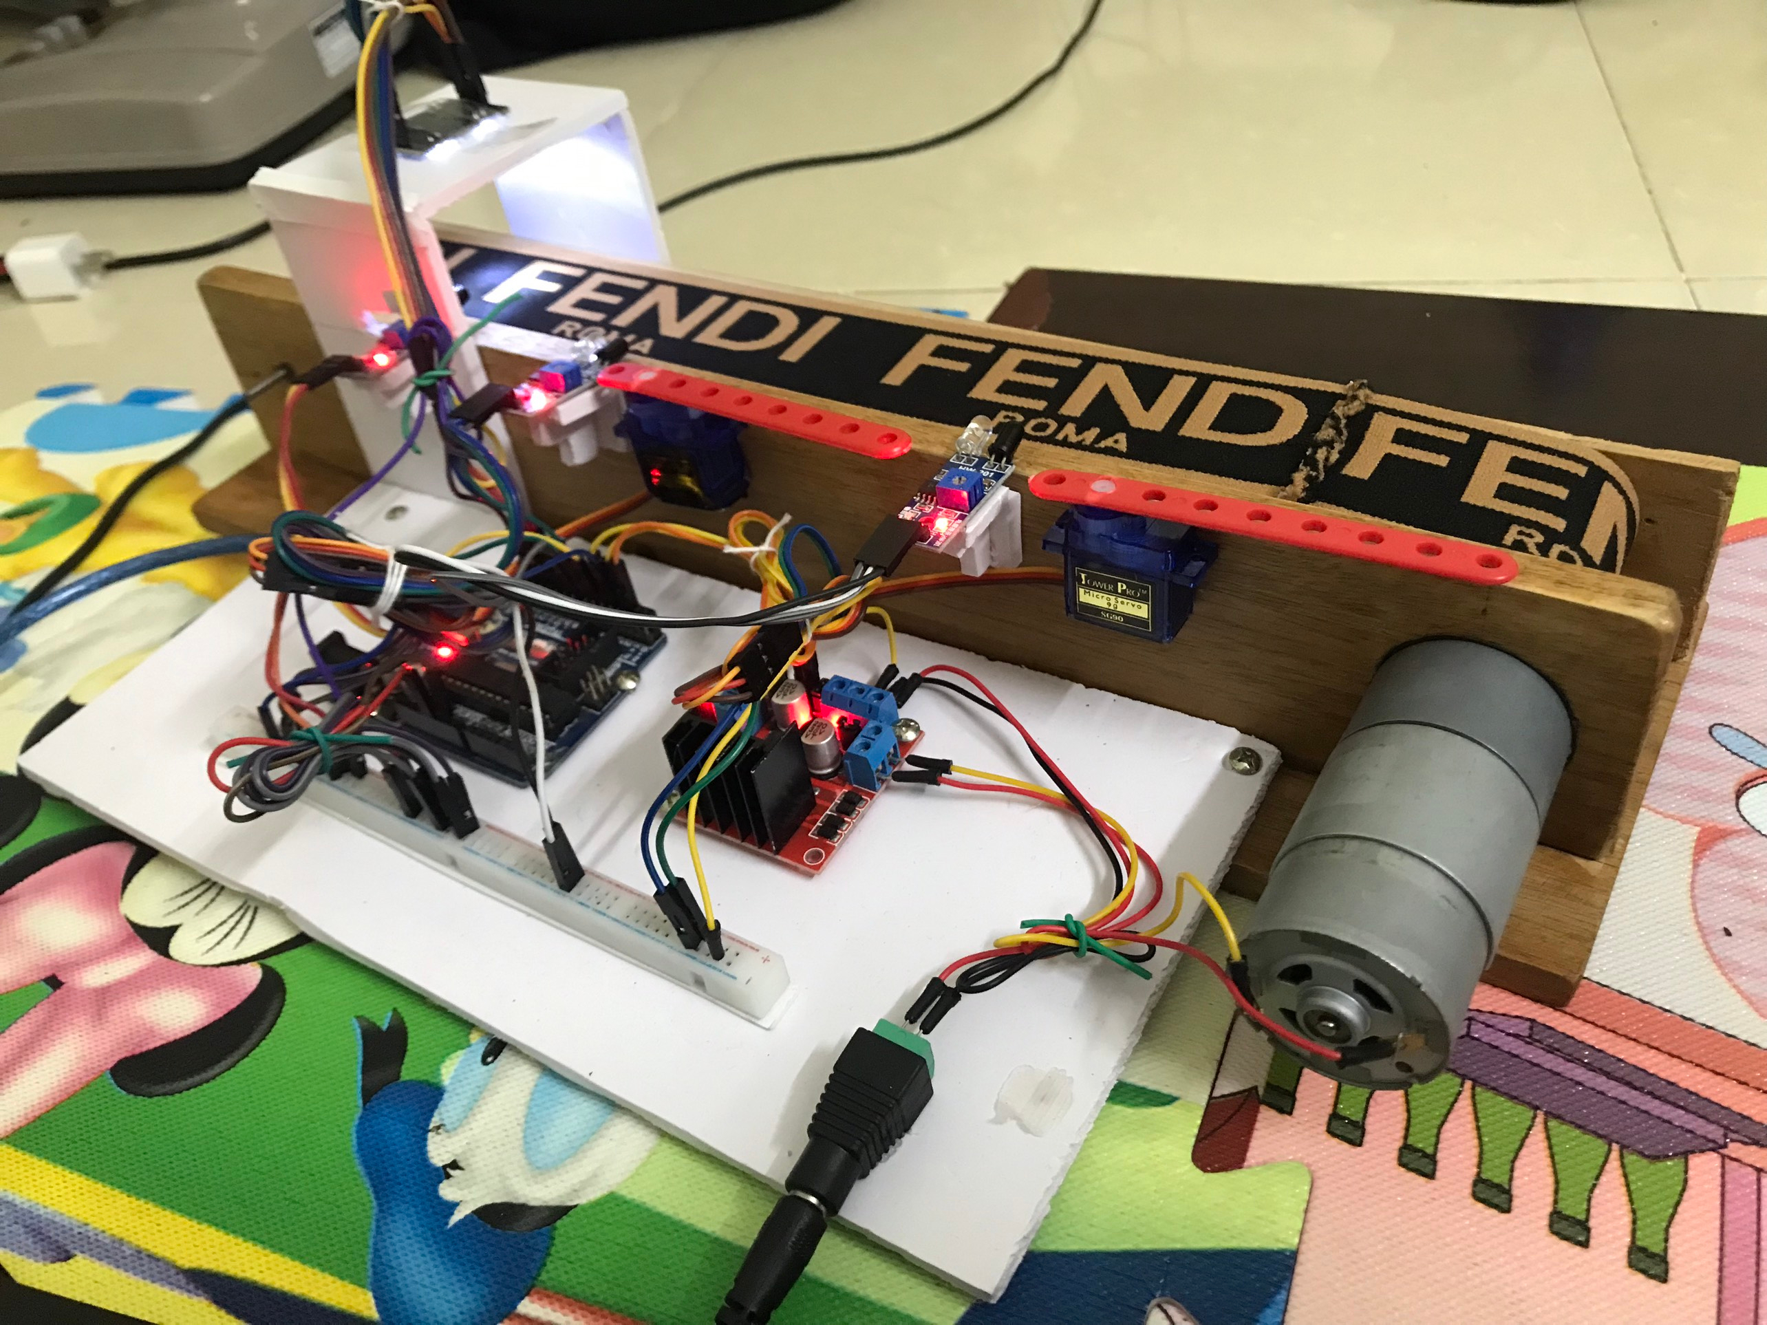
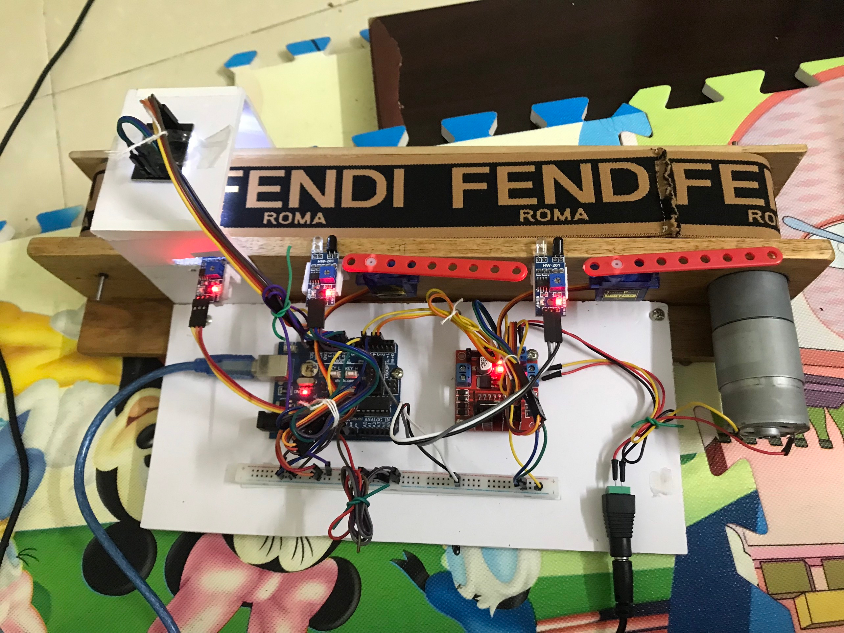
IV. VẬN HÀNH & KIỂM TRA
1. Hình ảnh thực tế của sản phẩm:

Slide 21
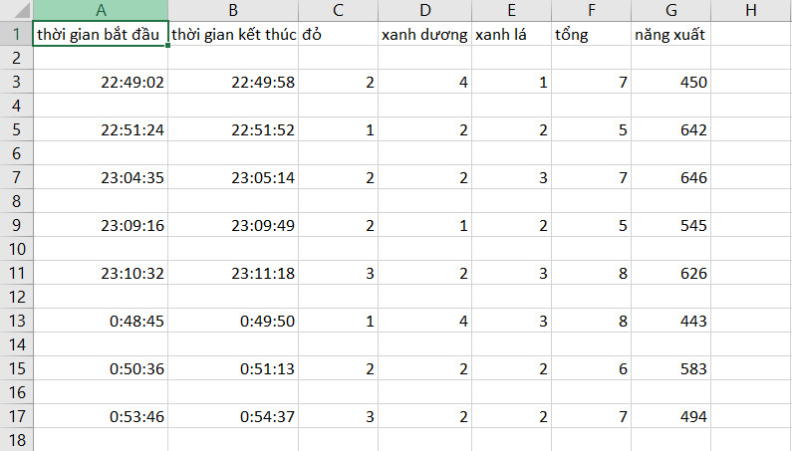
IV. VẬN HÀNH & KIỂM TRA
2. Bảng kết quả sau khi vận hành

Slide 22
V. KẾT LUẬN
1. Đánh giá
Dây chuyền chạy tương đối ổn định, phân loại được sản phẩm qua màu sắc.
Tuy nhiên dây chuyền gặp một số hạn chế như:
Cảm biến màu sắc bị ảnh hưởng bởi điều kiện ánh sáng bên ngoài
Số lượng sản phẩm phân loại không phong phú

Slide 23
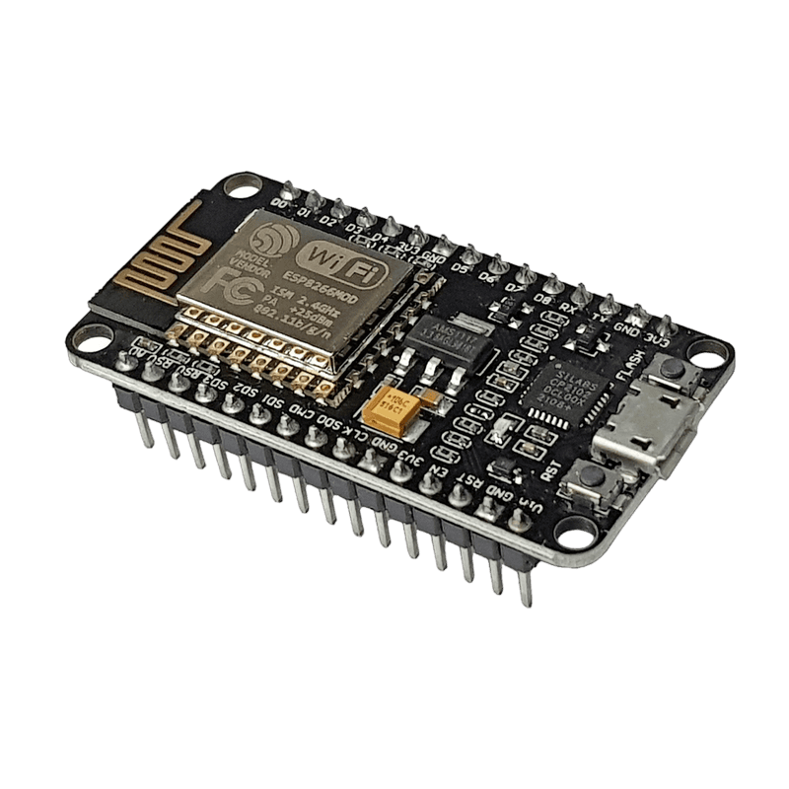

V. KẾT LUẬN
2. Cải tiến
Thiết kế hệ thống đẩy hàng tự động vào băng chuyền
Loại bỏ các sản phẩm lỗi màu
Sử dụng ESP8266 phát triển dây chuyền để có thể điều khiển hoặc quan sát số liệu từ xa
Sử dụng xử lý ảnh để phát hiện màu sắc hoặc biên dạng vật để tăng tính chính xác cho dây chuyền

Slide 24
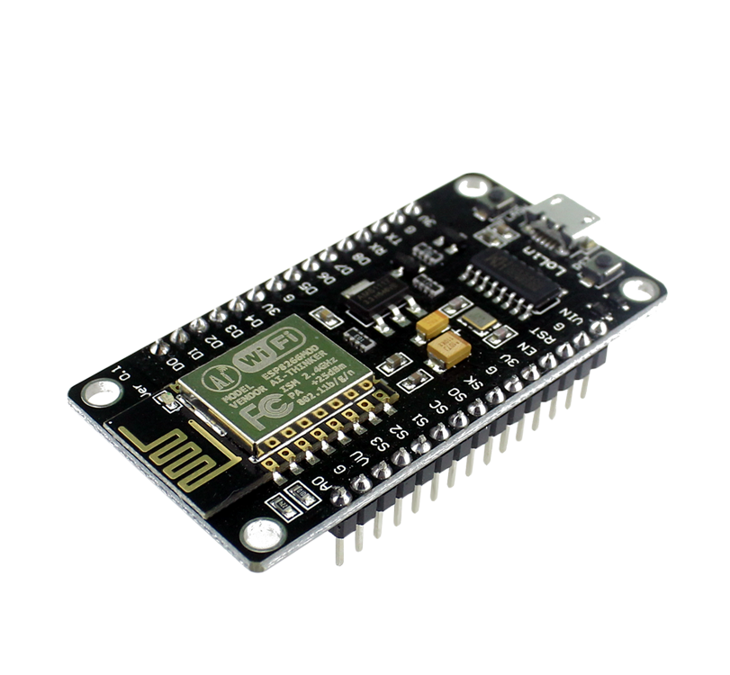
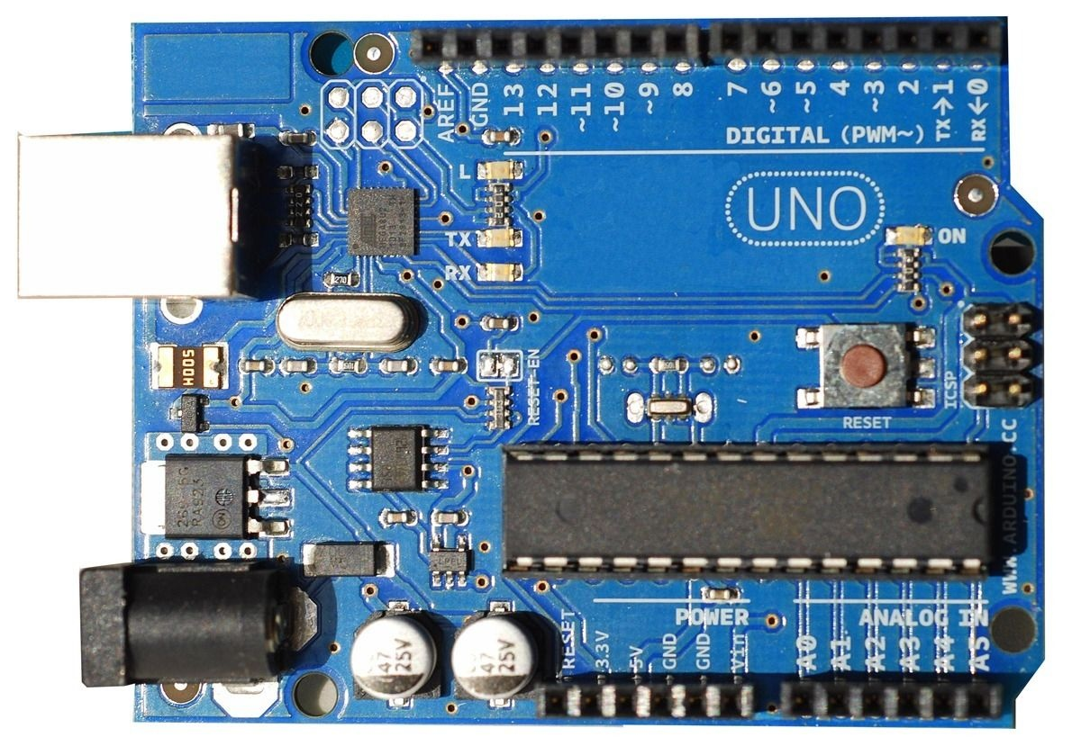
V. KẾT LUẬN
2. Cải tiến
Fire Base
UART
Giao diện người dùng
(GUI)
ESP 8266
Arduino Uno R3

Slide 25
V. KẾT LUẬN
3. Tài liệu tham khảo
Bài giảng Kỹ thuật lập trình trong Hệ cơ điện tử (TS. Trương Công Tuấn)
Tham khảo mô hình sản phẩm: https://www.youtube.com/watch?v=5_0g4F7NRZ0
Code điều khiển động cơ: http://arduino.vn/bai-viet/893-cach-dung-module-dieu-khien-dong-co-l298n-cau-h-de-dieu-khien-dong-co-dc
Code đọc màu: https://www.youtube.com/watch?v=dTHDj_tEFb4
Thiết kế giao diện: https://www.tutorialspoint.com/python/python_gui_programming.htm

Slide 26


